Slide 1
Растављање ријечи на гласове и слогове
Српски језик
2. разред

Slide 2
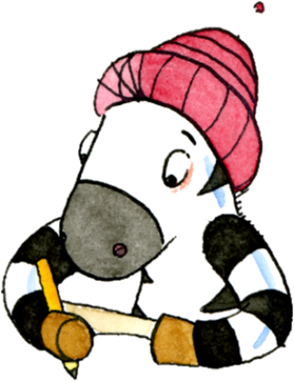
Глас, слово и ријеч
Када говоримо, изговарамо гласове.
Изговорене гласове записујемо словима.
Изговорена ријеч се састоји од гласова.
Написана ријеч се састоји од слова.
Ш А
Л
О К
ШКОЛА

Slide 3
ВЈЕЖБАЈМО!
О Р
О Г Н С О
З
М Ј
А
он
го
со
рог
нос
носорог
ја
мај
змај

Slide 4
Растављање ријечи на слогове
ШКОЛА
ЦИПЕЛА
ПУЖ
ШКО- ЛА
ЦИ- ПЕ- ЛА
ПУЖ
1. Задатак: Упиши одговарајући број слогова:
грана
2
џакови
3
див
1

Slide 5
2. Задатак: Од слогова састави ријечи.
ји - сит - ни
сит-ни-ји
ри - ста - ји
ста-ри-ји
па - сни - ји - о
о-па-сни-ји

Slide 6
Задаци за самосталан рад:
1. Сљедеће ријечи растави на слогове:
вјеверица, књига, балон, кућа.
2. Од датих слова направи што више ријечи. Слова се могу понављати.
М, А, С, Е, Н, И, Т, О

Slide 7
Задатак + Редни број замјени одговарајућим словом азбуке. Добијену реченицу препиши у свеску писаним словима.
19. 10. 30. 10.
12. 1. 18.
30. 22. 18.
4. 18. 3. 18. 20. 10. 30.
28. 10. 22. 1. 11.
12. 1. 18.
30. 22. 18.
11. 7.
16. 1. 19. 10. 21. 1. 16. 18.

